Slide 1
Как сделать хорошую презентацию
Учитель английского языка
ГБОУ СОШ № 266
Гильманова Зинфира Мадияровна
Санкт-Петербург
2021

Slide 2
СЛАЙДОМЕНТ

Slide 3
Тезис слайда в заголовок!
В заголовке надо писать не название картинки, а ту, главную мысль, которую она доказывает

Slide 4
Общие правила оформления презентации
На слайдах должны быть только тезисы, ключевые фразы и графическая информация (рисунки, графики)-они сопровождают подробное изложение мыслей докладчика
Количество слайдов должно быть не меньше 10 и не больше 20

Slide 5
Общие правила оформления презентации
Оптимальное количество строк – от 6 до 11
Мелкий кегль –тяжело для восприятия
Для заголовка - кегль не менее 24, для информации – 18
Нельзя смешивать разные типы шрифтов в одной презентации
Для выделения следует использовать жирный шрифт, курсив или подчёркивание
Нельзя злоупотреблять ПРОПИСНЫМИ БУКВАМИ (они читаются хуже строчных)
Пункты перечней должны быть выполнены короткими фразами: оптимально – 1 строка, максимум - 2

Slide 6
Общие правила оформления презентации
Минимизировать количество предлогов, наречий, прилагательных
Использовать короткие слова и предложения
Заголовки должны привлекать внимание аудитории

Slide 7
УКРАШАТЕЛЬСТВО

Slide 8
БЕССМЫСЛЕННЫЙ ФОН
При изготовлении презентаций к уроку часто возникает соблазн подобрать какой-нибудь фон «по теме» вроде тетрадки в линейку или в клетку, географической карты и подобных «содержательных» украшательств. В 99% случаев такой фон только мешает восприятию информации.

Slide 9
Не следует размещать текст на изображениях
или декоративных элементах

Slide 11
БЕССМЫСЛЕННАЯ АНИМАЦИЯ
Анимация-не развлечение, а передача информации!
Анимация-ещё и средство привлечения и удержания внимания!

Slide 12
Guess which of them are tragedies and which are comedies.
1593 The Comedy of Errors
1595 Romeo and Juliet
1596 A Midsummer Night's Dream
1597 The Merchant of Venice
1599 Julius Caesar
1600 As You Like It
1600 Twelfth Night
1601 Hamlet
1603 All's Well That Well
1604 Othello
1606 King Lear
1606 Macbeth
Tragedies | Comedies
Romeo and Juliet (Ромео и Джульетта) Hamlet (Гамлет) Othello (Отелло) King Lear (Король Лир) Macbeth (Макбет) Julius Caesar (Юлий Цезарь) | The Comedy of Errors (Комедия ошибок) Twelfth Night (Двенадцатая ночь) All's Well That Well (Все хорошо, что хорошо кончается) As You Like It (Как вам это нравится) A Midsummer Night's Dream (Сон в летнюю ночь) The Merchant of Venice (Венецианский купец)

Slide 14
Объём информации
Не стоит заполнять один слайд слишком большим объёмом информации: люди могут единовременно запомнить не более трёх фактов, определений, выводов
Наибольшая эффективность достигается тогда, когда ключевые пункты отображаются по одному на каждом отдельном слайде

Slide 15
Виды слайдов
Для обеспечения разнообразия следует использовать разные виды слайдов:
с текстом
с таблицами
с диаграммами

Slide 17
Расположение информации
Предпочтительно горизонтальное расположение информации
Наиболее важная информация должна располагаться в центре слайда
Если на слайде располагается картинка, надпись должна располагаться под ней

Slide 18
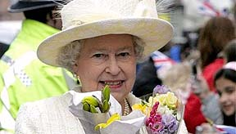
БОЯЗНЬ ПУСТОГО ПРОСТРАНСТВА
ELIZABETH II

Slide 20
Несочетаемые комбинации цветов

Slide 21
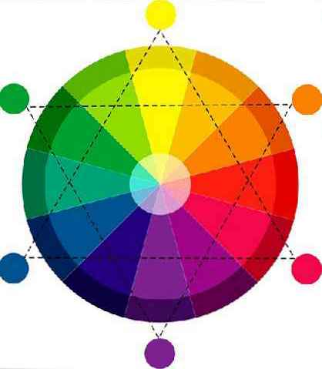
Правила использования фона

Slide 22
Фон
Использовать только 3 цвета в слайдах
Возможности человеческого восприятия ограничены
Более 3 цветов воспринимаются с трудом

Slide 23
Общие правила оформления презентации
Соответствие дизайна общей концепции выступления
Исключение перегруженности слайда
Единое графическое решение
Минимализм
Преемственность компоновки между слайдами
Шрифты без излишеств

Slide 24
СПАСИБО ЗА ВНИМАНИЕ!

